Slide 1
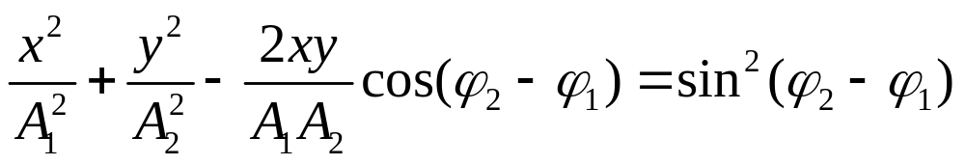
互相垂直的简谐振动的合成(李萨如图形)
(1)一个质点同时参加两个互相垂直的频率相同的简谐振动，讨论质点的合振动，观察质点运动的轨迹。(2)一个质点同时参加两个互相垂直的频率相近的简谐振动，质点运动的轨迹是什么？(3)如果两个简谐振动的频率或周期成简单的整数比，质点运动的轨迹是什么？
[解析]设两个同频率的简谐振动分别沿x轴和y轴进行，
位移为x = A₁cos(ωt + φ₁)，y = A₂cos(ωt + φ₂)，
这就是质点运动的参数方程。
将余弦函数展开得
x/A₁ = cosωtcosφ₁ - sinωtsinφ₁，y/A₂ = cosωtcosφ₂ - sinωtsinφ₂
xsinφ₂/A₁ - ysinφ₁/A₂ = cosωtsin(φ₂ - φ₁)
可得
xcosφ₂/A₁ - ycosφ₁/A₂ = sinωtsin(φ₂ - φ₁)
质点的轨迹方程为
这是椭圆方程。
两个互相垂直的同频率简谐振动的合成一般是椭圆，其形状和大小以及两个主轴的方向由振幅A₁和A₂以及初相差φ₂ - φ₁决定。

Slide 2
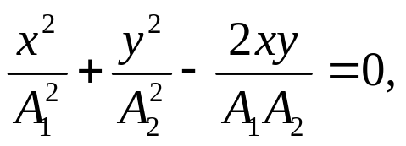
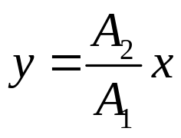
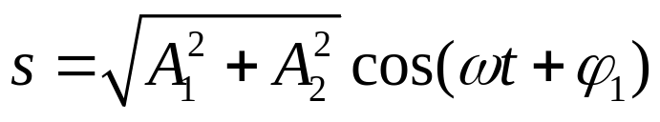
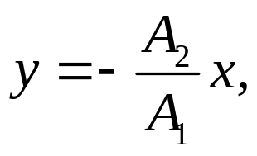
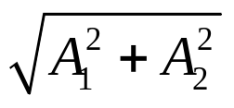
互相垂直的简谐振动的合成(李萨如图形)
[讨论]
解得
①当φ₂ - φ₁ = 2kπ时(k为整数)，即两个振动同相位，可得
质点的运动轨迹是一条通过原点的斜率为A₂/A₁的直线。
质点在任意时刻离开平衡位置的位移为
即
合振动也是简谐振动，频率和位相与分振动相同，振幅为
②当φ₂ - φ₁ = (2k + 1)π时(k为整数)，即两个振动反相，可得
质点的运动轨迹是一条通过原点的斜率为-A₂/A₁的直线。
合振动也是简谐振动，频率和相位与分振动相同，振幅相同。

Slide 3
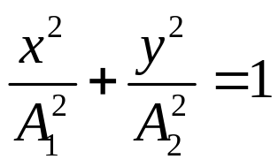
互相垂直的简谐振动的合成(李萨如图形)
(1)一个质点同时参加两个互相垂直的频率相同的简谐振动，讨论质点的合振动，观察质点运动的轨迹。
[讨论]
当A₁ = A₂时，质点轨迹就是圆。
③当φ₂ - φ₁ = π/2时，可得
质点的运动轨迹是以坐标轴为主轴的椭圆，质点沿椭圆按顺时针方向运动。
反之，一个沿直线的简谐振动，匀速圆周运动和某些椭圆运动，都可以分解成两个相互垂直的简谐振动。
④当φ₂ - φ₁ = -π/2或3π/2时，仍得相同的椭圆方程，但是质点运动方向相反。
⑤当φ₂ - φ₁为其他值时，质点运动轨迹为斜椭圆，其运动方向由相差φ₂ - φ₁决定。
总之，两个相互垂直的同频率简谐振动合成时，合运动一般是椭圆，质点运动方向由相位差φ₂ - φ₁决定。

Slide 4
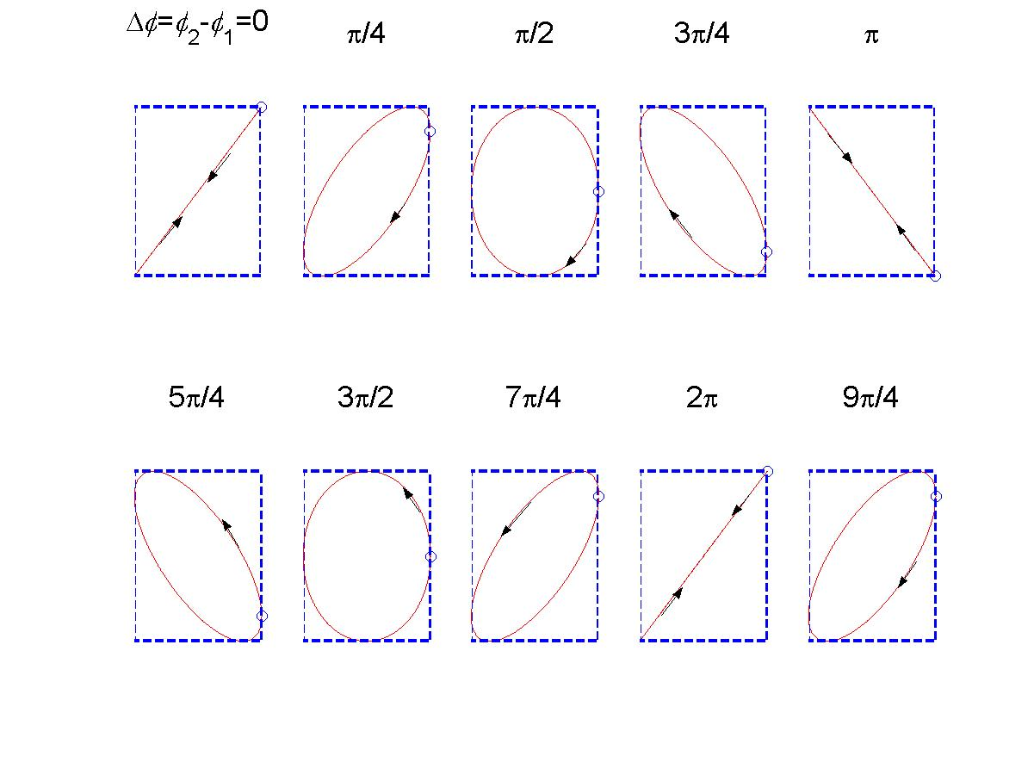
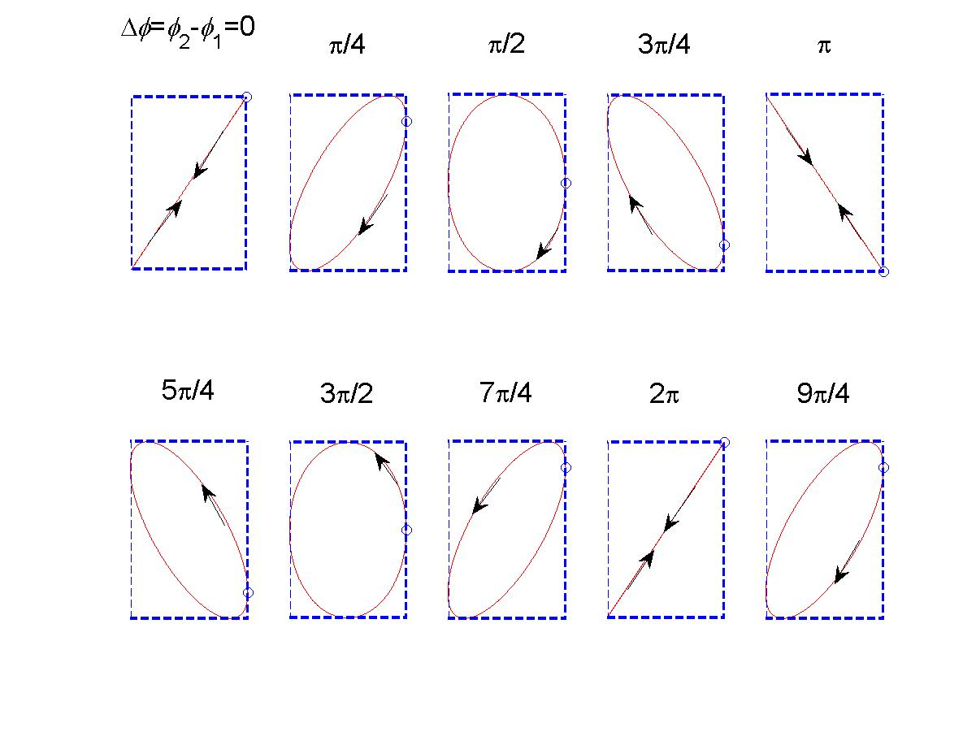
相差为0和2π时，质点振动的轨迹和方向都是相同的。
两个子图的相差满足Δφ + Δφ' = 2π时(Δφ = 0或π的情况除外)时，质点的轨迹是相同的，但是运动方向相反。

Slide 5
互相垂直的简谐振动的合成(李萨如图形)
(2)一个质点同时参加两个互相垂直的频率相近的简谐振动，质点运动的轨迹是什么？
[解析](2)当两个分振动的频率不同时，质点轨迹的参数方程为
x = A₁cos(ω₁t + φ₁)，y = A₂cos(ω₂t + φ₂)
参数为时间t，ω₂ = ω₁ + Δω，Δω很小。

Slide 6
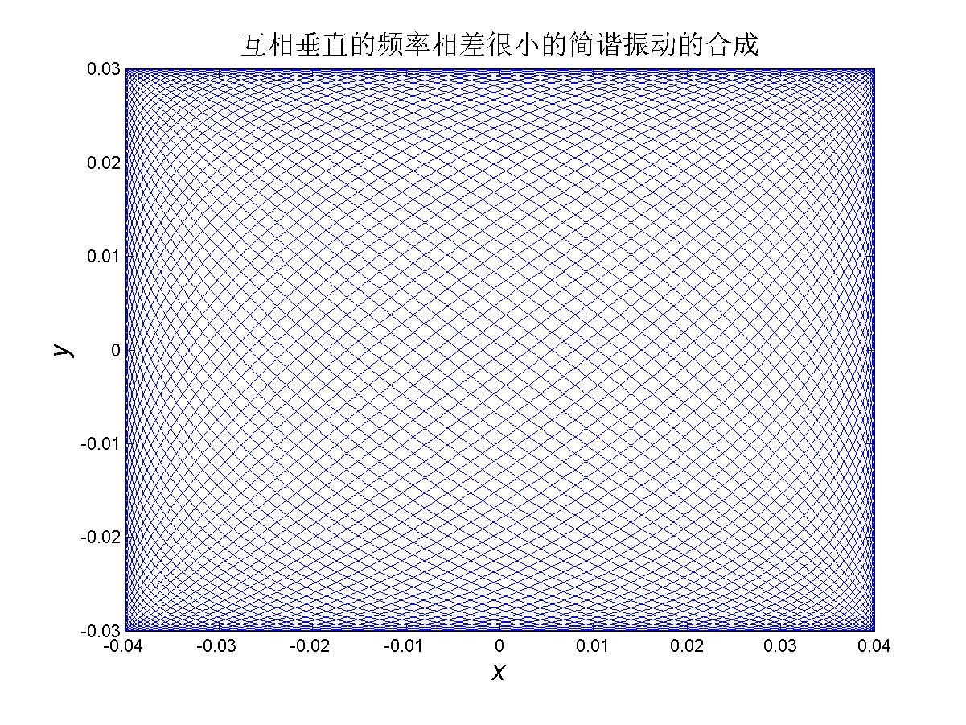
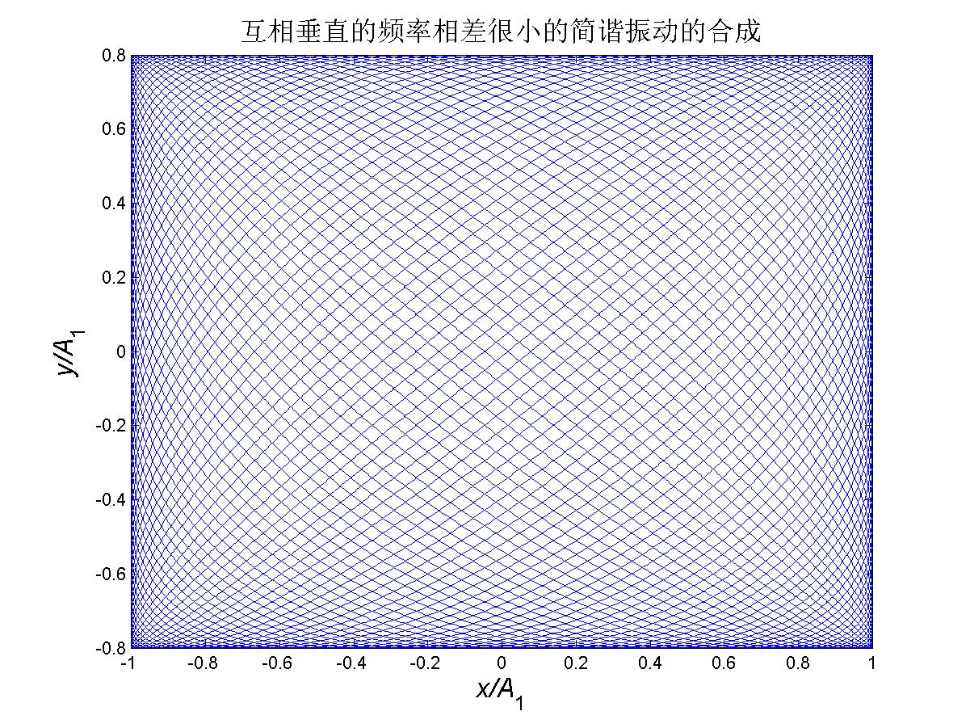
当两个互相垂直的简谐振动的频率有很小差异时，相位差就不是定值，合振动的轨道在矩形范围内由直线逐渐变为椭圆，再由椭圆逐渐变成直线，并重复进行。
质点运动的轨迹交织在一起，就象网格一样。

Slide 7
互相垂直的简谐振动的合成(李萨如图形)
(3)一个质点同时参加两个互相垂直的频率相近的简谐振动，质点运动的轨迹是什么？
[解析](3)当两个分振动的频率不同时，质点轨迹的参数方程为
x = A₁cos(ω₁t + φ₁)，y = A₂cos(ω₂t + φ₂)
当频率或周期构成简单的整数比且初位相之差恒定时，质点的轨迹是一条稳定的闭合曲线，这种曲线叫做李萨如图形。

Slide 8
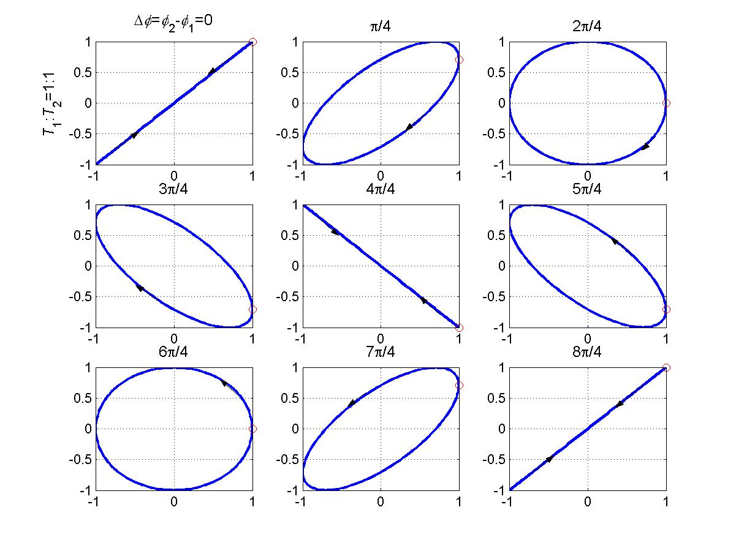
x方向周期和y方向周期之比是1：1。
取x振动的初相为零，取y振动的初相为φ，这也是两个振动的相差。
相差为π/4的整数倍，9个子图就能将相差为0到2π的典型运动轨迹都画出来，第一个子图(相差为0)与最后一个子图(相差为2π)是相同的。

Slide 9
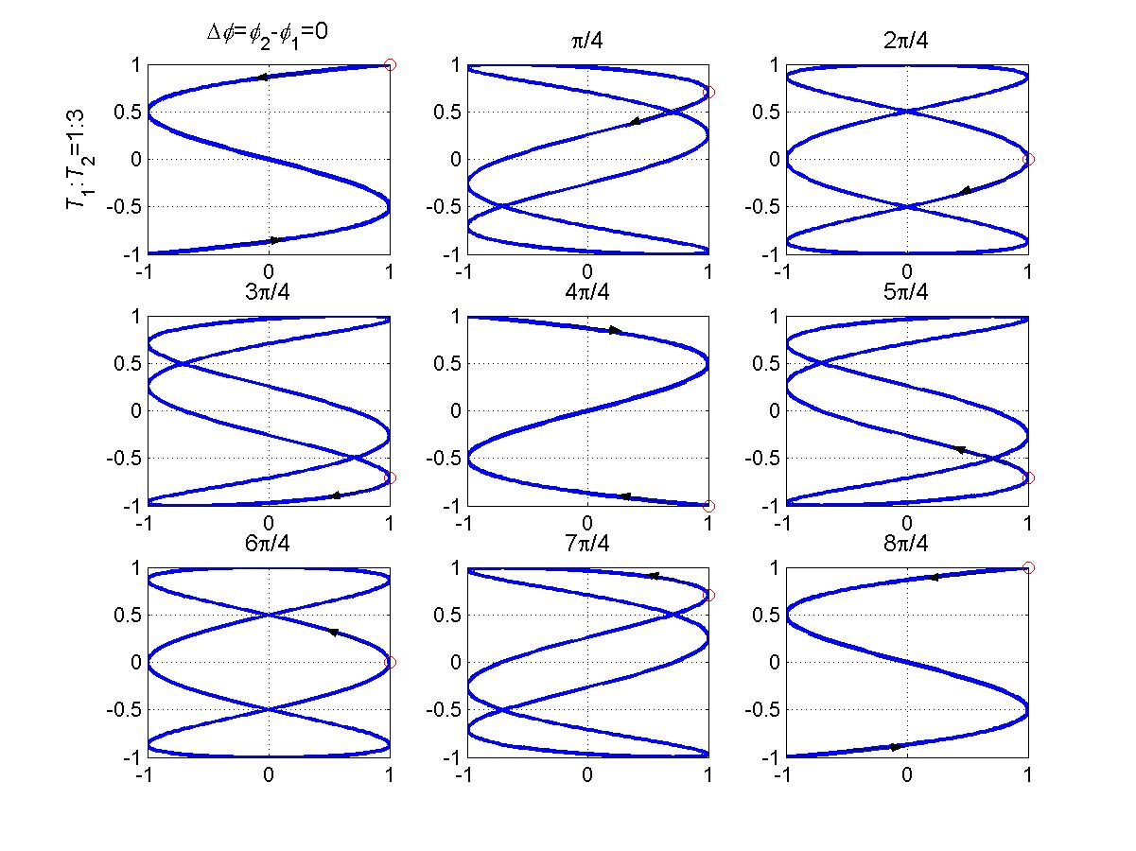
当相差为0时，质点在一条“S”形曲线上来回运动。
相差为π/4和7π/4的轨迹相同，但是质点的起点和运动方向不同。
一条“S”曲线实际上是两条相同曲线重叠的结果。
当相差为π时，质点的轨迹是反“S”形。
当两个子图的相差满足Δφ + Δφ‘= 2π时(Δφ = 0的情况除外)时，轨迹相同而运动方向相反。

Slide 10
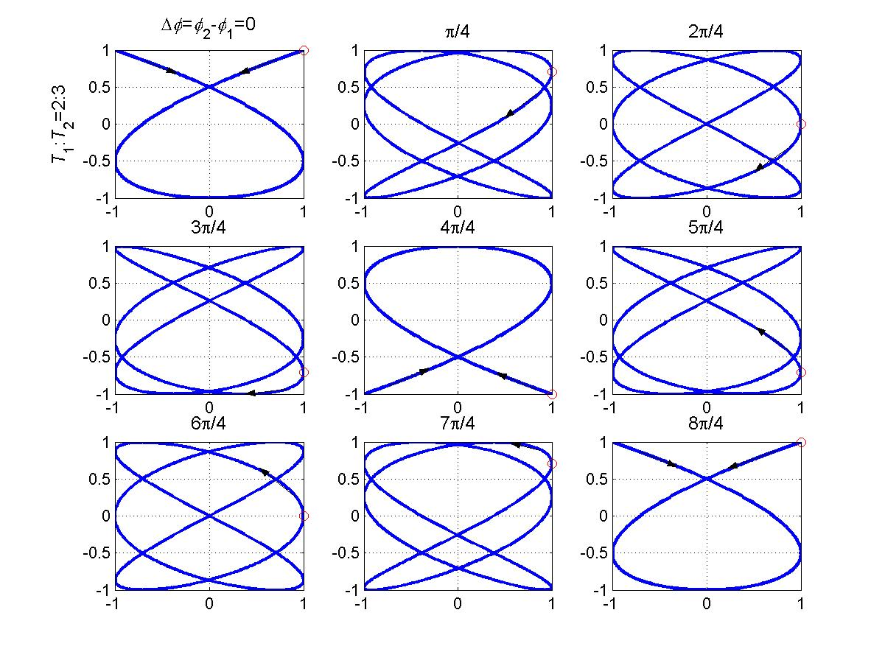
当两个振动的周期互质时，取它们的乘积为质点运动时间，那么质点都可以运动若干个完整的周期，最后回到起点。

Slide 11
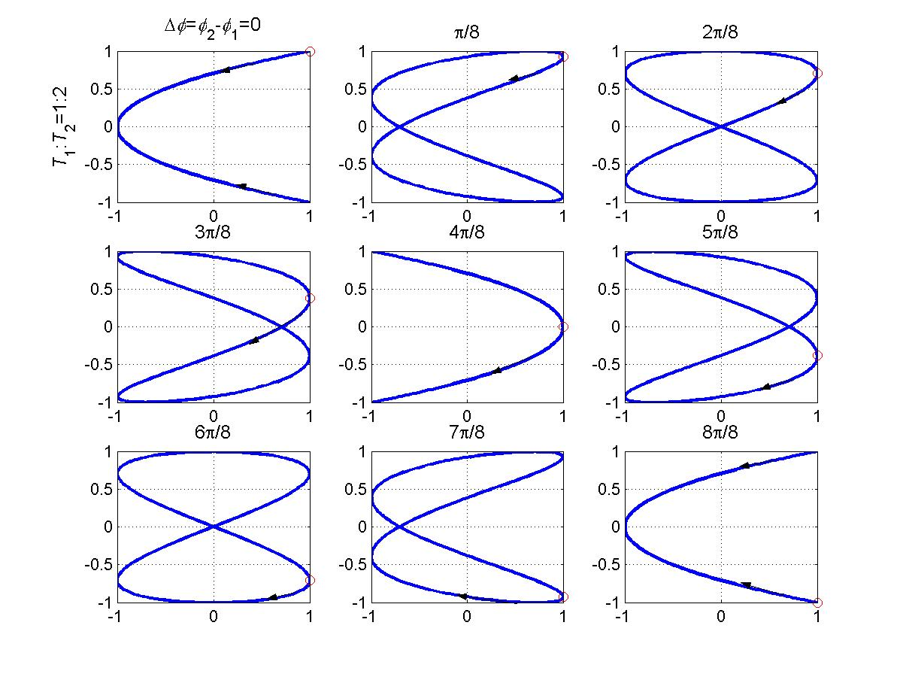
相差为0与相差为π的轨迹和质点的运动方向是相同的，相差为π/8和7π/8的轨迹相同，但是质点的起点和运动方向不同。
当两个子图的相差满足Δφ + Δφ‘ = π时(Δφ = 0的情况除外)时，轨迹相同而运动方向相反。

Slide 12
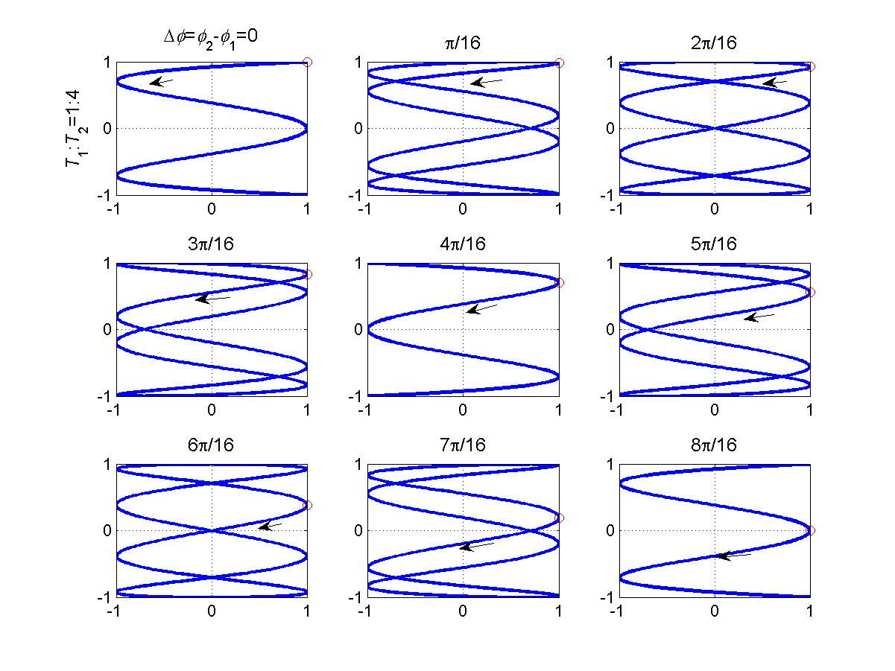
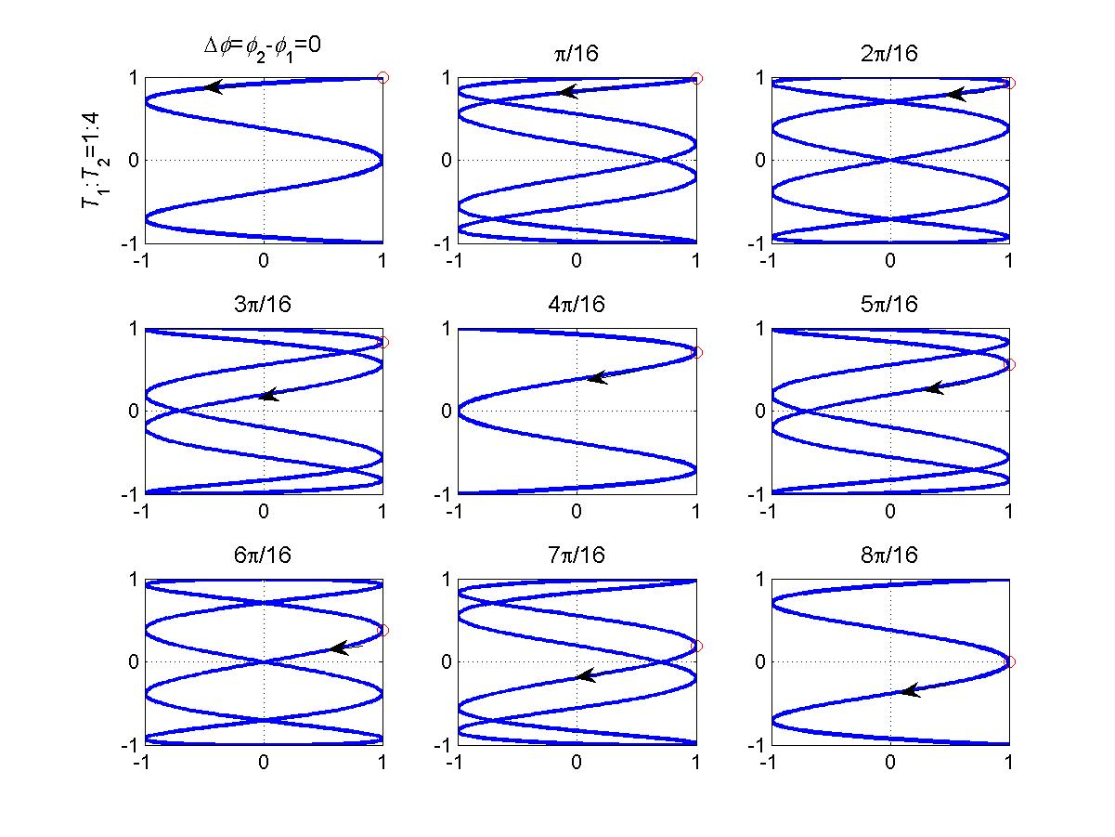
相差为0与相差为π/2的轨迹和质点的运动方向是相同的，相差为π/16和7π/16的轨迹相同，但是质点的起点和运动方向不同。
当两个子图的相差满足Δφ + Δφ‘ = π/2时(Δφ = 0的情况除外)时，轨迹相同而运动方向相反。

Slide 13
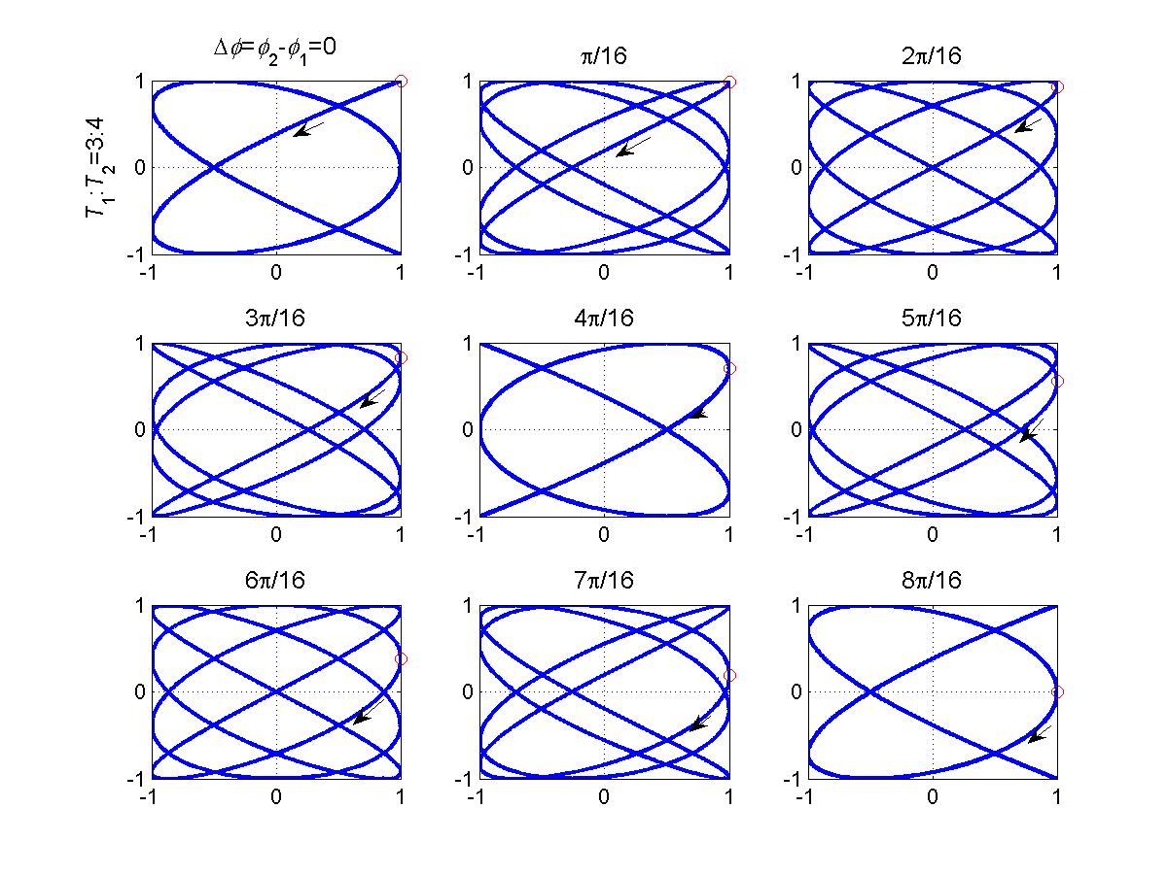
质点的运动轨迹和方向的分析与周期之比为1：4的情况相同。

Slide 14
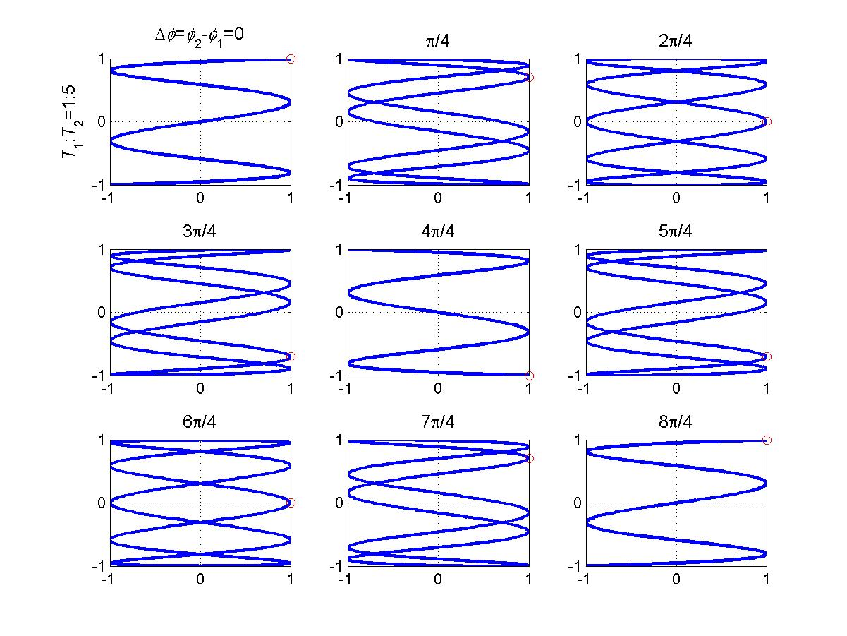
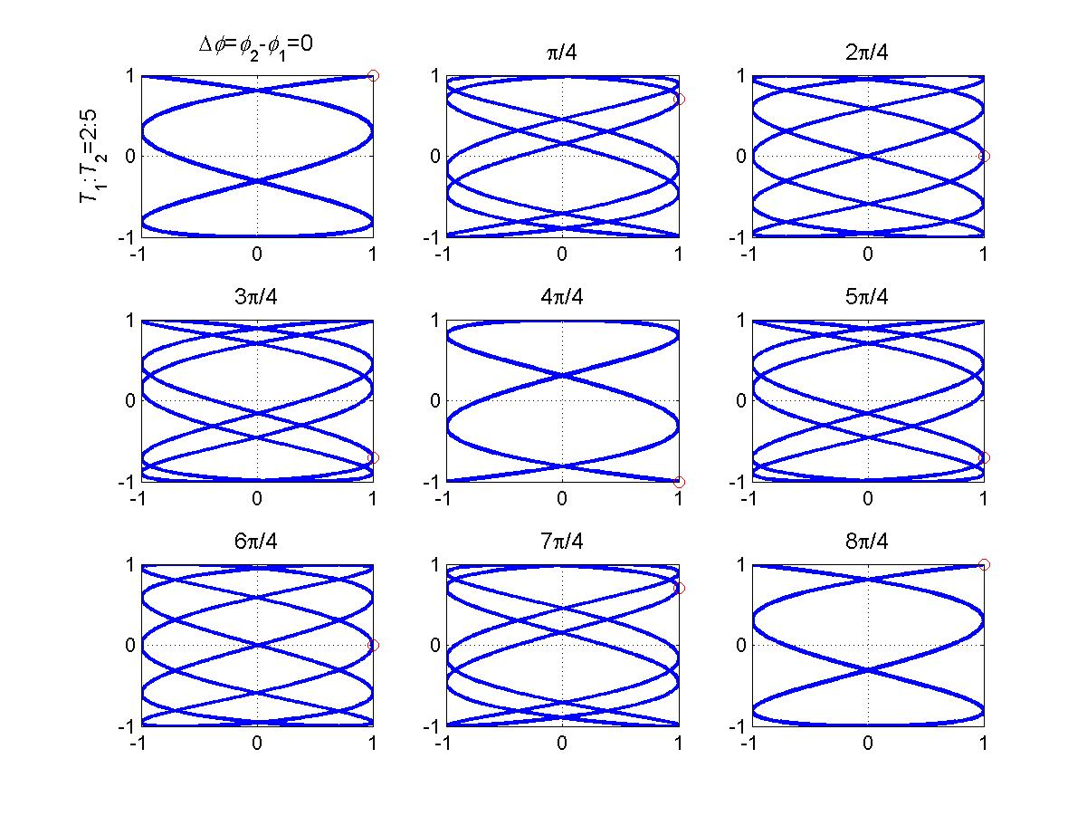
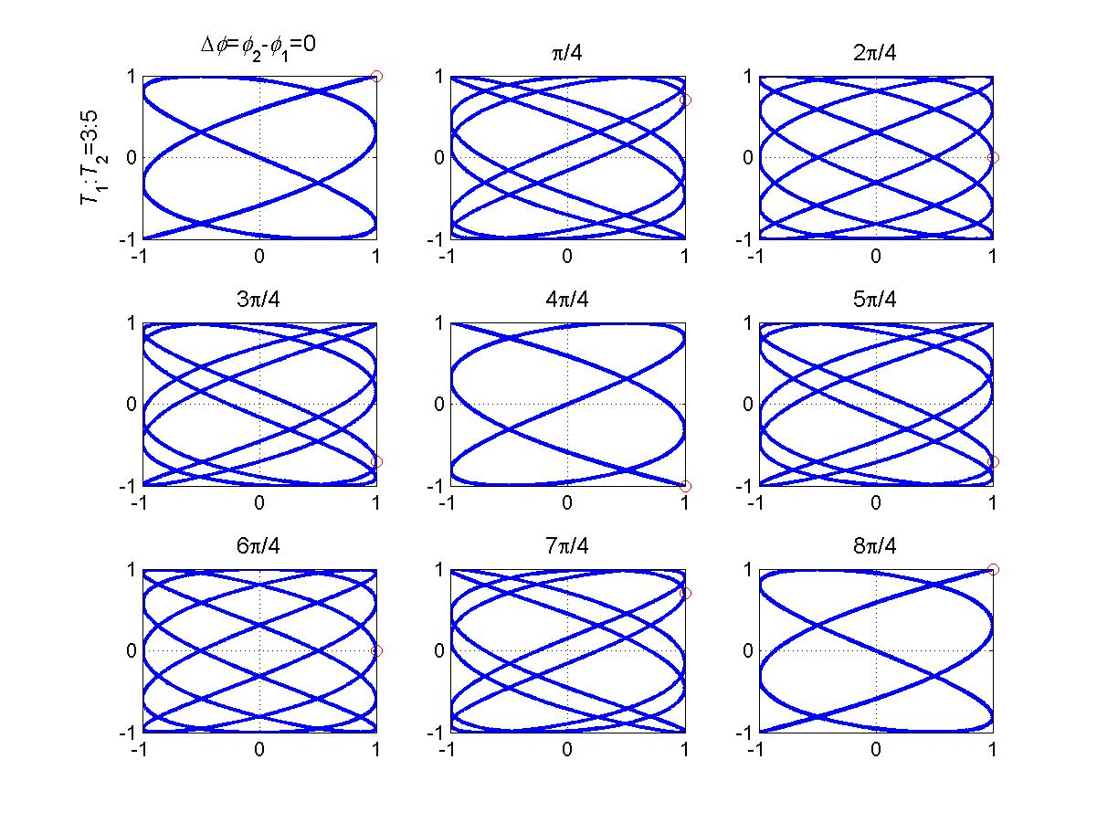
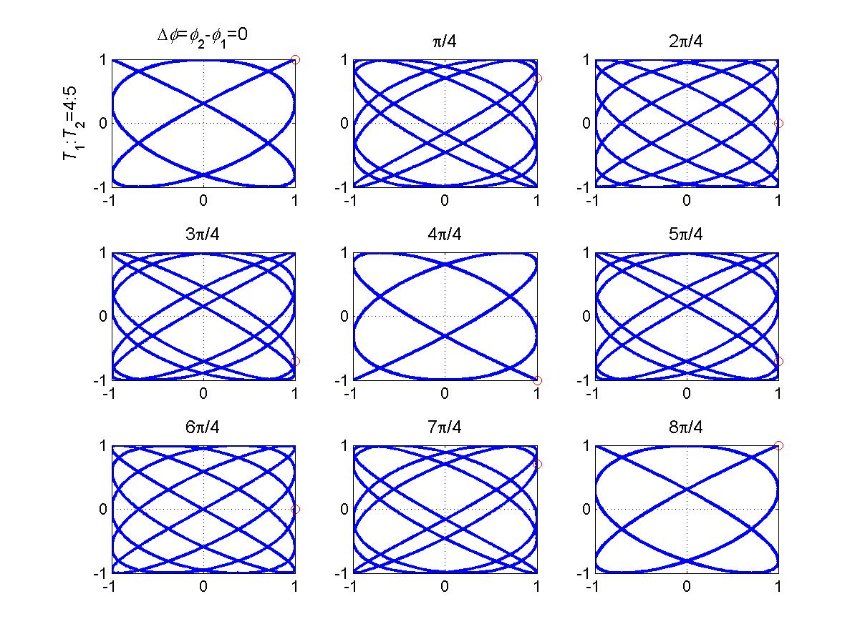

Slide 15
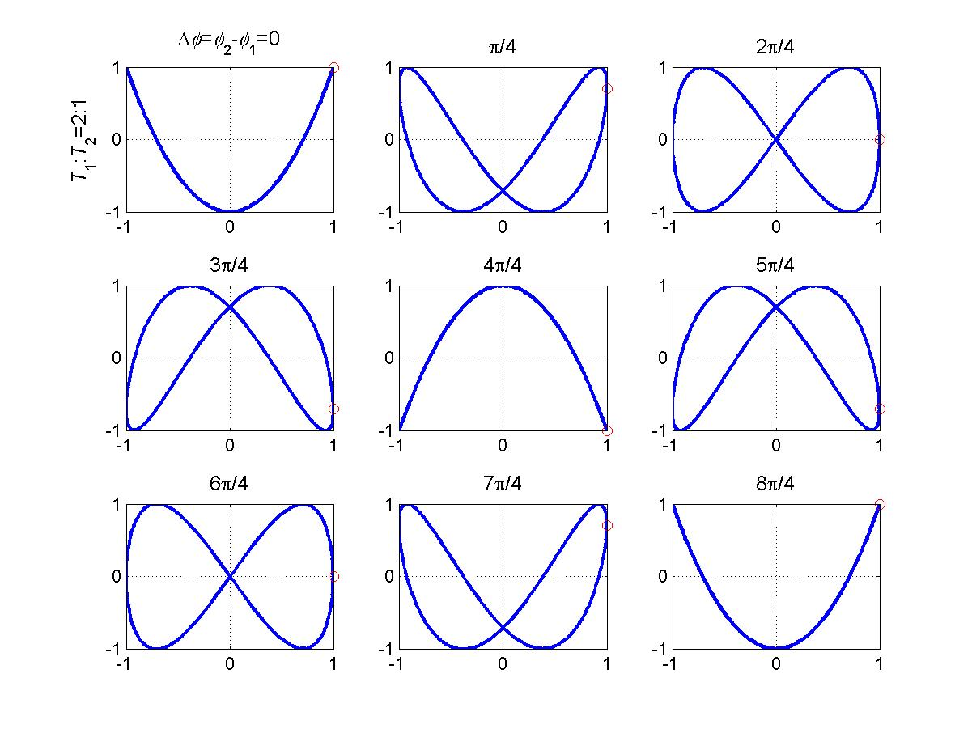
如果周期之比相反，例如2：1，则质点运动的轨迹与周期之比为1：2的相同，但是旋转了90度。

